Slide 1
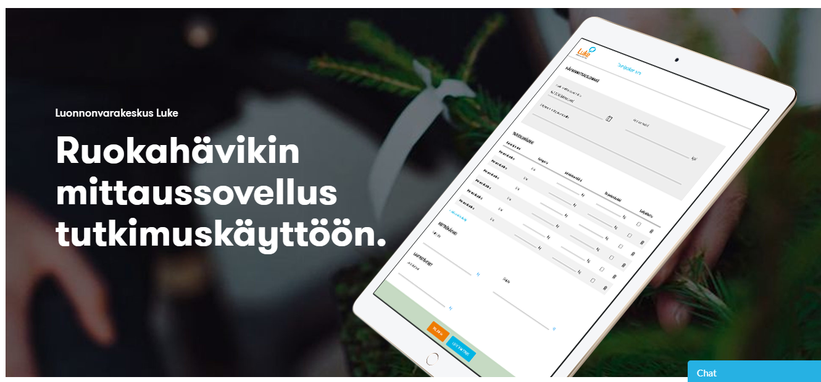
Ruokahävikkimittaukset ravitsemispalveluille: Lukeloki
Kirsi Silvennoinen
kirsi.silvennoinen@luke.fi
+ 358 29 532 6540

Slide 2
Tausta
Luonnonvarakeskus rakentaa Ruokahävikin seuranta ja tiekartta -hankkeessa kansallista seurantajärjestelmää ja kehittää tiedonkeruutapoja ja työkaluja hävikin seurantaan
Keräämme tietoa erityyppisten ravintoloiden ruokahävikistä. Olemme kehittäneet tätä varten Lukeloki-sovelluksen hävikin kirjaamiseen.
Euroopan komissiolta on tulossa ruokajätteen seurantaa koskevat vaatimukset jäsenmaille ja jätteen määrät raportoidaan jatkossa vuosittain.

Slide 3
Ruokahävikkimittaukset
Haemme mukaan kaikentyyppisiä ravitsemispalveluita, kuten esimerkiksi koulujen, vanhainkotien ja sairaaloiden keittiöitä sekä kahviloita, ruokaravintoloita ja pikaruokapaikkoja. Mittauksiin osallistuvat toimipaikat saavat mittauksen jälkeen tulokset ruokahävikistään.
Mittausjakson pituus on kolme viikkoa. Jakson aikana seurataan keittiössä sekä tarjoilussa syntyvää hävikkiä sekä asiakkaiden lautastähteitä.
LUKE ohjeistaa mittaukset ja kirjaukset

Slide 4
Toteutus 2018-2019
3 viikon seurantajakso yritykselle sopivana ajankohtana
Mittauskohteet:
Tarjoilu- ja keittiöhävikki sekä asiakkaiden lautastähteet
Keittiön biojäte esim. kahvinporot, kuoret jne.
Tulokset:
Ruokajätteen määrä ja alkuperä päiväkohtaisesti
Hävikki suhteessa valmistettuun ruokamäärään (hävikki %)
Hävikki ruokailijaa kohden (g/asiakas)
Koostumus

Slide 5
Ilmoittautumiset Ravintolafoorumin kautta:
https://www.lyyti.fi/reg/ravintolafoorumi-kutsu2018

